Slide 1

Lingua Collect
Crowdsource-платформа словарей
Присталов Рустам

Slide 2
CONTENTS
01. Введение
04. Работоспобность
02. Модели БД
05. Сложности
03. Реализация БД
06. Заключение

Slide 3
1
Введение

Slide 4
Цели и задачи
Ц
ели
Создать реляционную БД для crowdsource-словаря Lingua Collect на PostgreSQL.
З
адачи
1) Построить концептуальную, логическую и физическую модели.
2) Реализовать DDL и начальное заполнение.
3) Добавить представления, индексы, функции, процедуры, триггеры.
4) Обеспечить автотесты (pytest) c max покрытием.

Slide 5
Мотивация
Зачем это нужно?
• 7 000+ языков, но ресурсы — лишь для “больших”
• Диалекты и контексты часто не фиксируются
• Решение: crowdsource БД с верификацией качества перевода
Почему это интересно?
• Помогает лингвистам, студентам, ML-датасетам
• Поддерживает диалекты — редкая фича
• Открыта для общего расширения — crowdsource

Slide 6
Модели БД

Slide 7
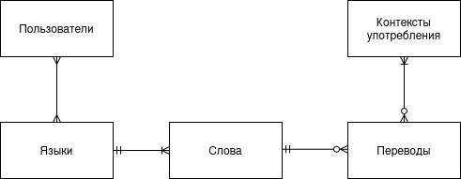
Концептуальная модель

Slide 8
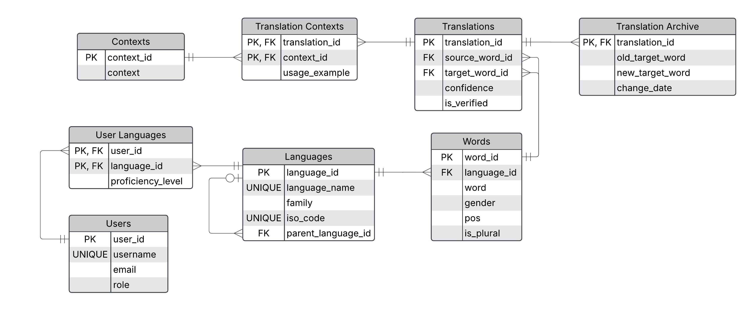
Логическая модель

Slide 9
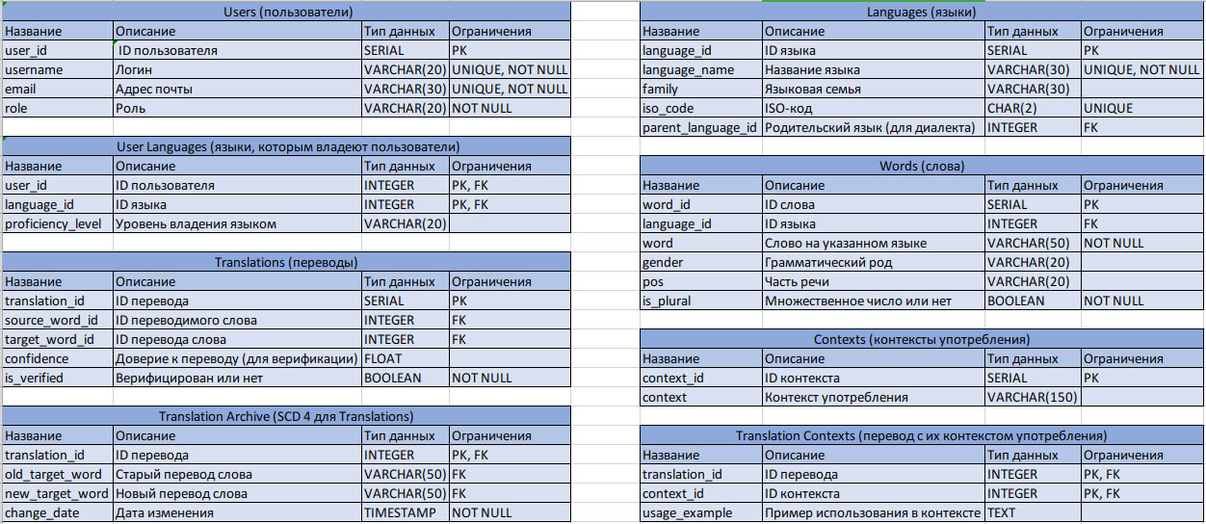
Физическая модель

Slide 10
Реализация БД

Slide 11
Скрипты
Для реализации БД была использована СУБД PostgreSQL.
Реализация включает в себя скрипты:
1) Создания таблиц (ddl.sql)
2) Заполнения таблиц данными (inserts.sql)
3) Примеров select-запросов (examples.sql)
4) Создания представлений (views.sql)
5) Создания индексов (indices.sql)
6) Создания функций и процедур (procs_funcs.sql)
7) Создания триггеров (triggers.sql)

Slide 12
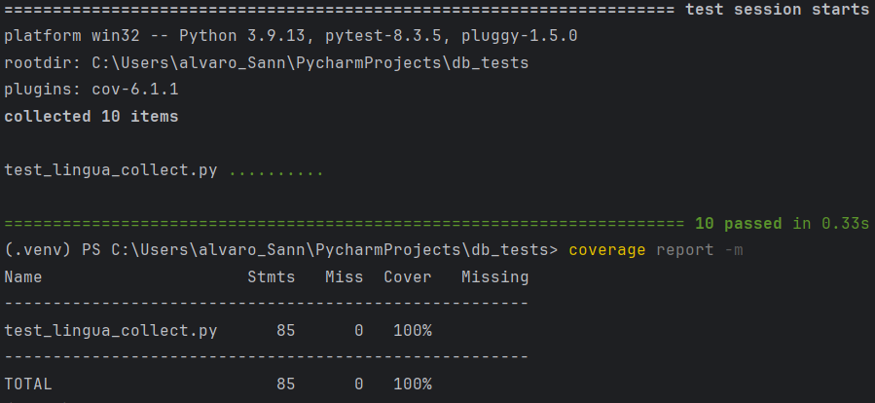
Тестирование
PyTest + psycopg2
• 10 кейсов, по сути транзакции с ROLLBACK
• Проверяем представления, индексы, процедуры, функции, триггеры
• Итоговый coverage — 98-100%

Slide 13
Демонстрация работоспособности

Slide 14
Сложности реализации и возможные улучшения

Slide 15
Сложности и нестандартные решения
1) Иерархия «язык - диалект»
2) Реализация заполнения
• Основная идея заключалась в том, чтобы правильно во всей этой структуре выделить именно диалектические языки, потому что при развитии словарь упор делается именно на диалекты.
• Проблематика в том, что имеются таблицы, item’ы в которых написаны на большом количестве разных языков. Заполнение должно учитывать не только связи таблиц, но и семантические.

Slide 16
Возможные улучшения
Морфология и лингвистические метаданные в БД LinguaCollect.
Параллельный корпус | пары «слово / фраза + контекст» на двух языках | Дообучение систем перевода, двуязычных эмбеддингов
Монолингвальный текст | леммы + частотность (сколько раз встречается базовая форма) + примеры | Fine-tuning языковых моделей редких языков
Морфологические мета | грамматика в JSON (POS, род, число, время, …) | Обучение генераторов словоформ, согласование и исправление грамматики
Диалектные метки | связь «язык -> диалект / говор» | Классификаторы, которые определяют диалект текстов

Slide 17
Заключение
В итоге была создана БД crowdsource-словаря с использованием СУБД PostgreSQL, в итоге чего был приобретен навык создания собственных баз данных.
Для базы данных были созданы 3 модели, создана сама база данных и написаны скрипты для представлений, индексов, хранимых функций, процедур и триггеров.

Slide 18
Спасибо за внимание

